Slide 1
28강 JAVA 입출력(I/O) 알아보기
- 입출력(I/O) 이란?
- JAVA 입출력 API(Input~, Output~)
- 텍스트 읽고 쓰기
Lecturer Kim Myoung-Ho
Nickname 블스
blogstudy@naver.com

Slide 2
28-1. 입출력(I/O) 이란?
I/O란? 입력(Input)과 출력(Output)을 뜻 합니다. 컴퓨터한테 입력하는 것은 Input이며, 컴퓨터가 어떤 것을 출력하는 것을 Output이라고 합니다.
앞에서 살펴본 ‘System.out.println("HelloWorld~~");’ 구문이 바로 Output 입니다.
앞으로 여러분은 어떤 데이터를 ‘읽는다’ 라고 하면 입력(Input)이라고 생각하시면 되고, 데이터를 ‘쓴다‘라고 하면 출력(Output)이라고 생각 하면 됩니다.
Input
Output
파일 데이터를 ‘읽는다.’
키보드의 데이터를 ‘읽는다.’
네트워크상의 데이터를 ‘읽는다.’
파일에 데이터를 ‘쓴다.’
모니터에 테이터를 ‘쓴다.(출력)’
네트워크상에 데이터를 ‘쓴다.(전송)＇

Slide 3
28-2. JAVA 입출력 API(Input~, Output~)
InputStream, Reader & OutputStream, Writer
1byte 단위
2byte 단위
InputStream
OutputStream
Reader
Writer
이미지, 동영상등의 데이터에
주로 사용
문자열에
주로 사용

Slide 4
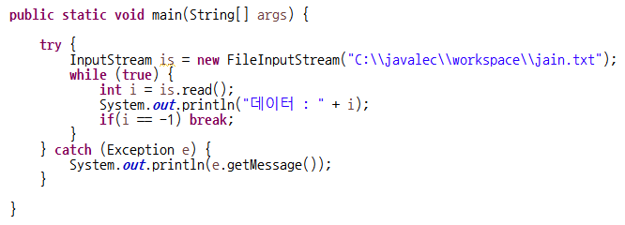

28-2. JAVA 입출력 API(Input~, Output~)
InputStream 사용법
InputStream (추상)클래스를 이용해서 객체를 만든다. 또는 다른 클래스의 메소드에서 반환(리턴)되는 타입 객체를 얻는다.
read()메소드를 이용해서 데이터를 읽으면 됩니다.
read(), read(byte[]) 두개의 메소드를 이용할 수 있습니다.
read()
1byte씩 읽는다. 속도가 느리다.
InputStream 객체
read(byte[])
Byte[] 만큼씩 읽는다. 속도가 빠르다.

Slide 5
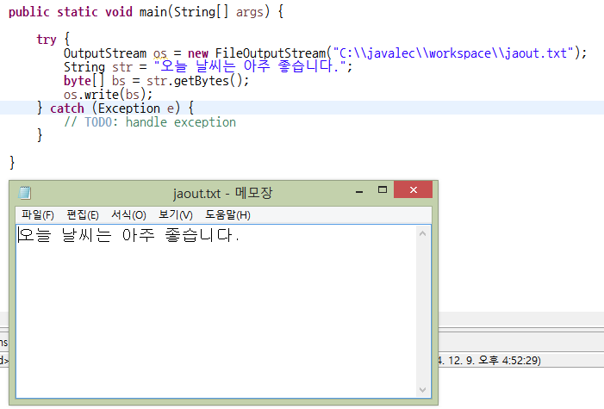
28-2. JAVA 입출력 API(Input~, Output~)
OutputStream 사용법
OutputStream 클래스를 이용해서 객체를 만든다. 또는 다른 클래스의 메소드에서 반환(리턴)되는 타입 객체를 얻는다.
write()메소드를 이용해서 데이터를 읽으면 됩니다.
write(), write(byte[]), write(byte[], int, int) 세개의 메소드를 이용할 수 있습니다.
write(byte[], int, int)는 데이터를 원하는 위치에서 원하는 숫자만큼 쓸 수 있습니다.

Slide 6
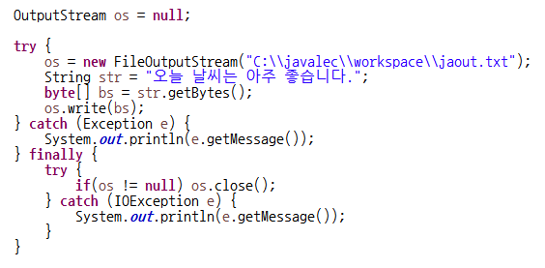
28-2. JAVA 입출력 API(Input~, Output~)
예외 처리와 무조건 close()실행
I/O를 하면서 반듯이 해야 하는 예외처리가 있습니다. IOException 입니다.
I/O작업 마지막은 close()로 외부연결을 끝내야 합니다.

Slide 7
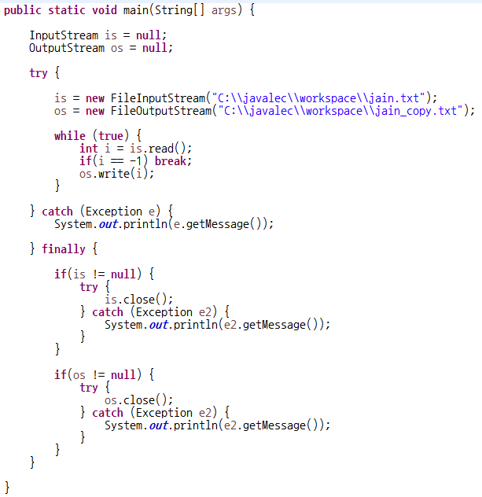
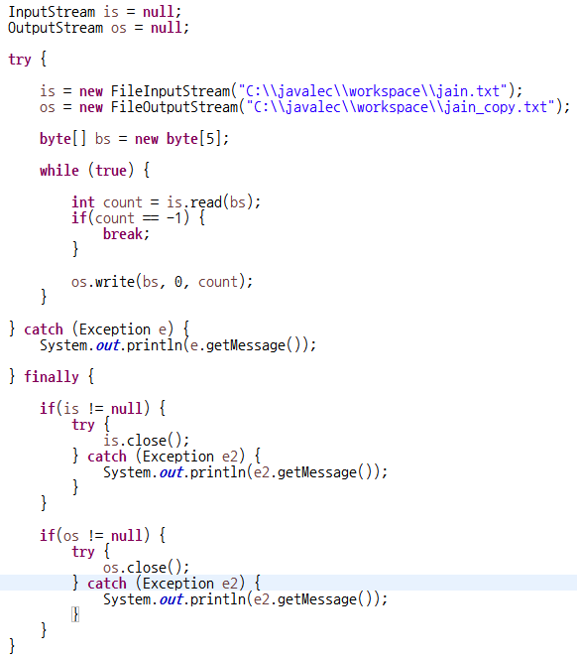
28-3. 텍스트 읽고 쓰기
읽고, 쓰기를 동시에 – 파일 복사
파일을 읽고, 다른 파일에 쓰고, 결국은 파일 복사 입니다.
작업순서 : InputStream, OutputStream 준비 > is로 읽어들인 데이터를 os으로 씀 > 외부연결 close()함.
1단계 소스
2단계 소스

Slide 8
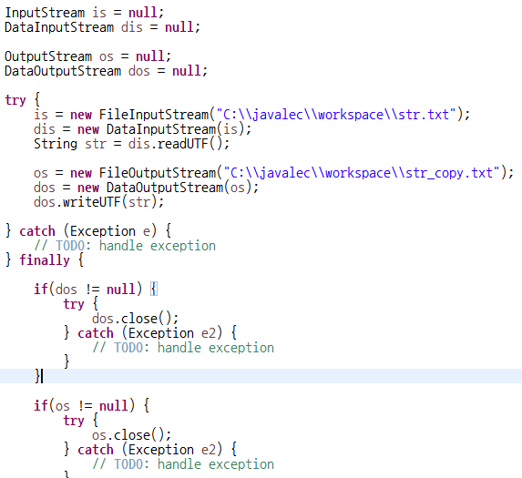
28-3. 텍스트 읽고 쓰기
DateInputStream, DataOutputStream > 문자열 읽고, 쓰기
byte단위로 문자열을 처리하는 InputStream, OutputStream 보다 편리하게 고안된 클래스 입니다.

